Slide 1
Основные результаты и проблемы ввода в разработку ТрИЗ нефти из доманиковых отложений и СВН
Главный геолог-заместитель генерального директора ПАО «Татнефть», д.г-м.н, профессор, академик АН РТ Хисамов Р.С.
НЕФТЕГАЗ-2018, Москва, 17-18 апреля 2018

Slide 2
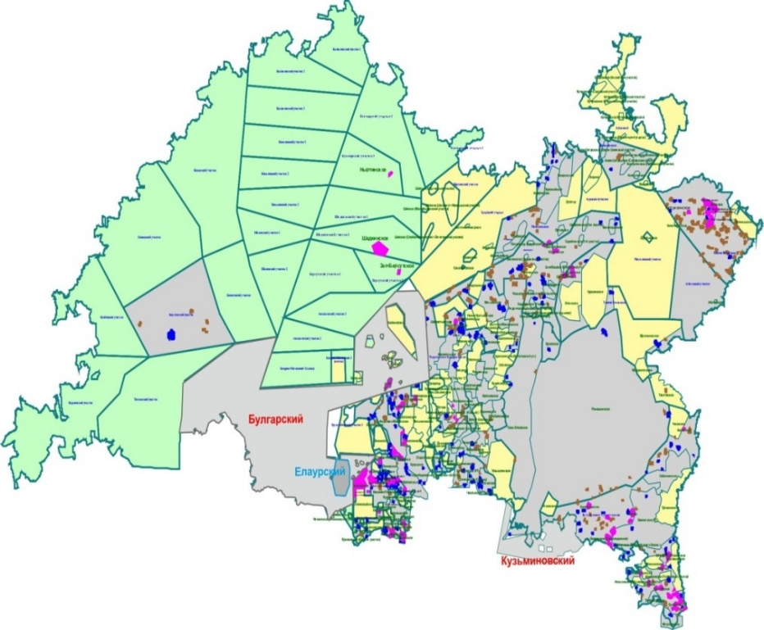
Состояние выработанности запасов в РТ
2
Схема лицензионных участков в Республике Татарстан
Волго-Уральская НГП является одним из старейших нефтегазодобывающих регионов России. Основные запасы активной нефти из традиционных песчаных и карбонатных коллекторов уже освоены. Степень выработки крупных месторождений достигает значений более 80-90% от НИЗ.
Из недр Татарстана извлечено более 3,3 млрд. тонн нефти. Текущие извлекаемые запасы (ТИЗ) составляют 1,1 млрд.тонн, годовой отбор нефти в 2017 г. – 36,198 млн.т. Доля трудноизвлекаемых запасов составляет более 83% от ТИЗ. Сегодня накопленная добыча СВН составляет 3,860 млн.т.
В РТ работают еще 32 нефтедобывающие компании. Годовая добыча по ННК варьирует от 3 до 985 тыс.т, численность работников от 14 до 700 человек. Всего в ННК работают свыше 8 тыс. человек, общая годовая добыча нефти составляет более 7 млн.т.
Эффективность поисково-разведочного бурения – 79%
- выявленные залежи нефти
- подготовленные поднятия (260 структуры)
- выявленные поднятия (143 структуры ПАО «ТН»)

Slide 3
3
Структура текущих извлекаемых запасов нефти
ПАО «Татнефть» (промышленная категория)
Распределение текущих извлекаемых запасов нефти категории А+В1+С1
По ПАО «Татнефть» на Государственном балансе учтены текущие извлекаемые запасы нефти в доманиковых отложениях в объёме 6766 тыс.т. (46,5 млн.т. по категориям А+В1+В2), геологические ресурсы которых оцениваются в Республике Татарстан до 15 млрд.т., а в Европейской части России до 409 млрд.т., извлекаемые при КИН=5% до 20,5 млрд.т. (по данным ВНИГНИ) на площади 492 тыс. кв.км.
4 %
11 %
16 %
17 %
18 %
1 %
Текущие извлекаемые запасы битуми-нозных нефтей учтены в объёме 117,1 млн.т. (140 млн. т. по категориям А+В1+С1+В1+С2) при ресурсах в Республике Татарстан от 2 до 7 млрд.т., в Российской Федерации до 115 млрд.т.
Доля трудноизвлекаемых запасов составляет 84 %

Slide 4

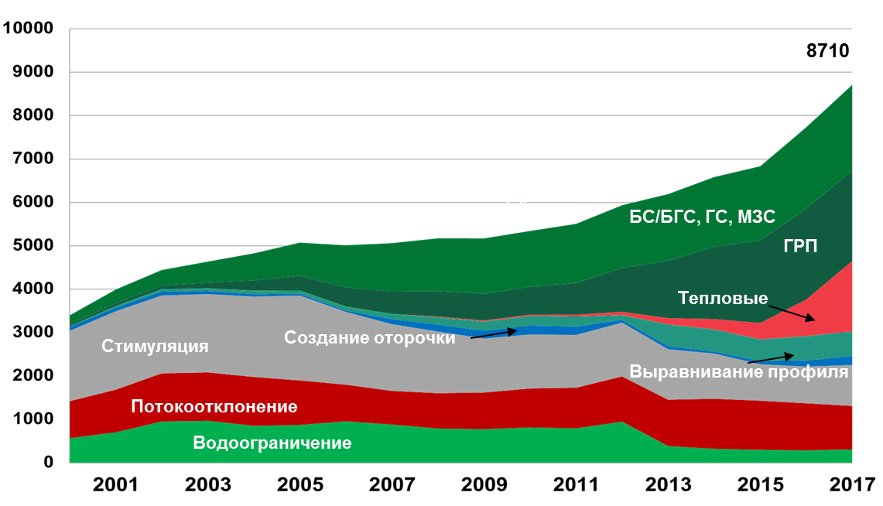

Повышение КИН с использованием
высокоэффективных МУН
  Активный рост доли тепловых методов добычи
  5,6 % добычи по компании
10 % ФОНДА ЕЖЕГОДНО ОХВАЧЕНО МУН
ДОПОЛНИТЕЛЬНАЯ ДОБЫЧА НЕФТИ, ТЫС. ТОНН
27 % ГОДОВОЙ ДОБЫЧИ ОБЕСПЕЧЕНО МУН
4

Slide 5
5
Фонд скважин СВН на 01.04.2018г.
Показатели | ИТОГО
Пробурено, скв. | 603
в т.ч.парных, скв. (для SAGDI) | 551
в т.ч.пароциклических, скв. | 52
Э/ф добывающих, скв. | 264
Э/ф нагнетательных, скв. | 309
Д/ф добывающих, скв. | 253
в т.ч.парных, скв. | 229
в т.ч.пароциклических, скв. | 24
Д/ф нагнетательных, скв. | 292
в т.ч.парных, скв. | 274
в т.ч.пароциклических, скв. | 18

Slide 6
6
Добыча СВН на 01.04.2018г.
Показатели | ИТОГО
НБЗ, млн.т | 120.0
НИЗ, млн.т | 43,0
Текущая добыча нефти, т/сут | 5170,0 (37220 b/d)
Текущая добыча жидкости, т/сут | 31750,0
Текущая закачка пара, т/сут | 19400,0
ПНО, т/т (текущее) | 3,7

Slide 7
7
Динамика добычи СВН

Slide 8
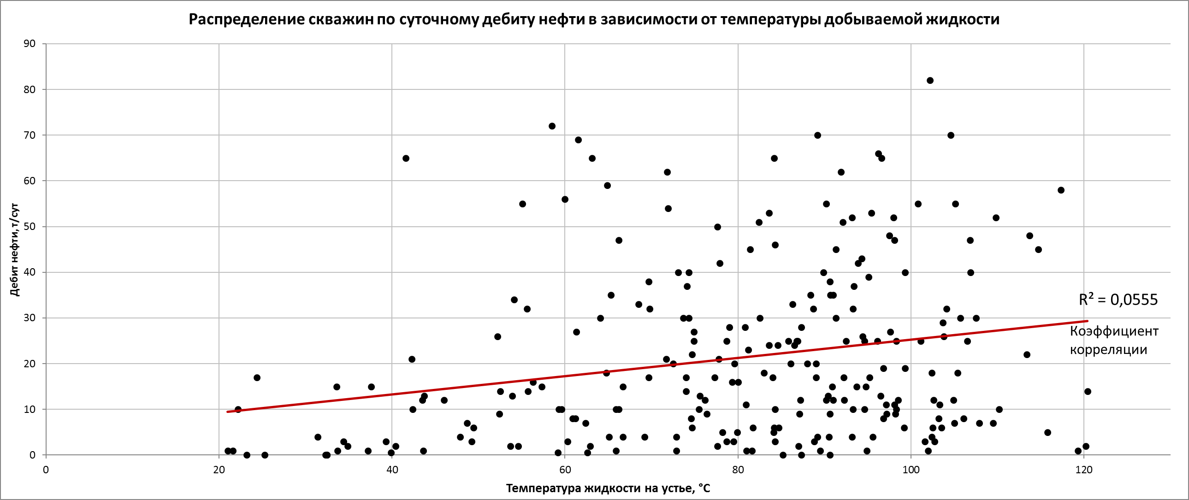
8
Показатели разработки скважин СВН

Slide 9
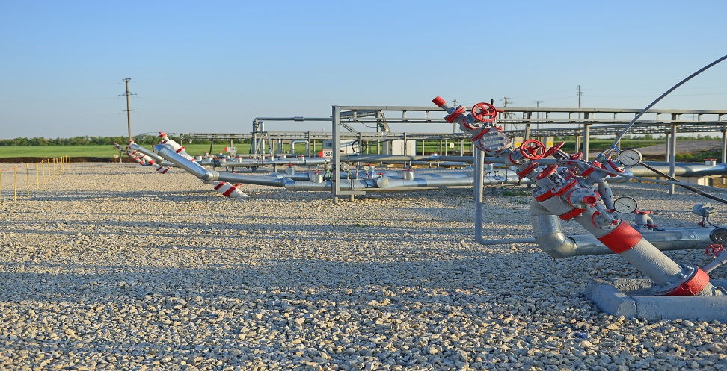
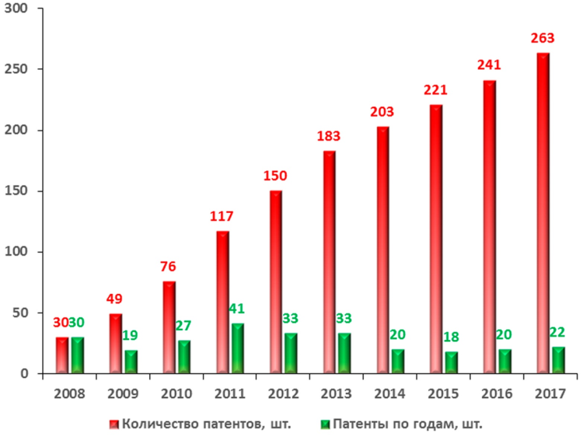
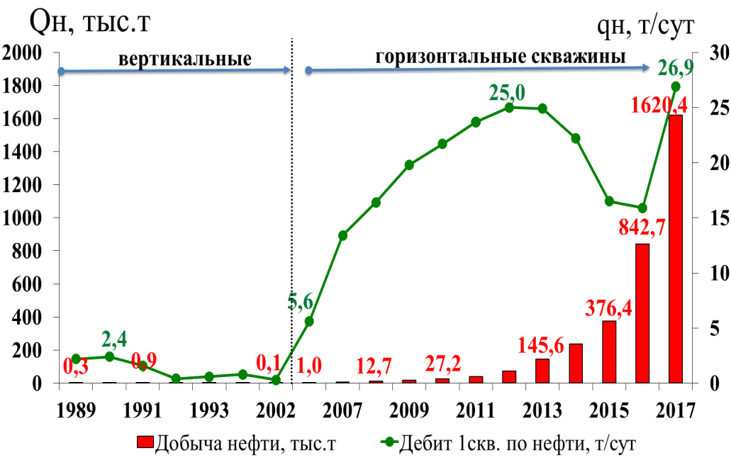
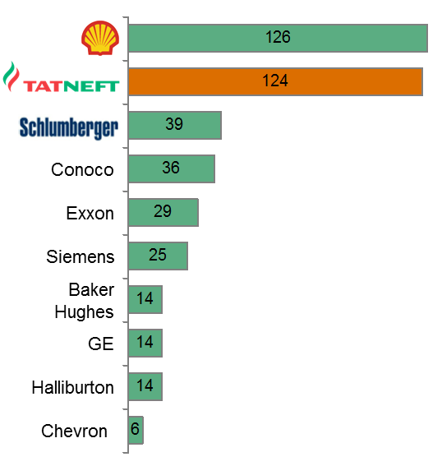
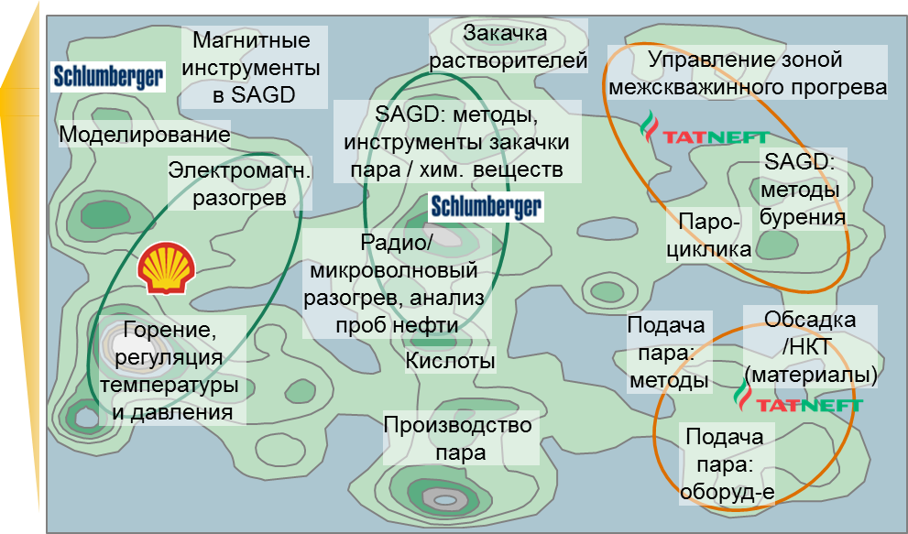
Инновации Компании «Татнефть» в развитии и внедрении технологий добычи СВН
Динамика роста числа объектов интеллектуальной собственности в области СВН
Динамика результативности технологий
Компания «Татнефть» - один из лидеров
по числу патентов по технологии теплового воздействия
Кроме того, 2 зарубежных патента (Канады и Ирана)

Slide 10
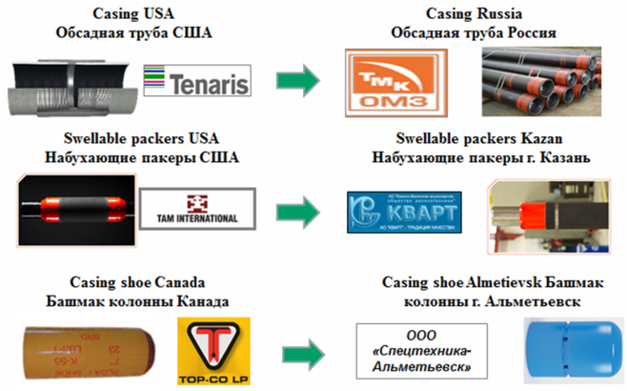
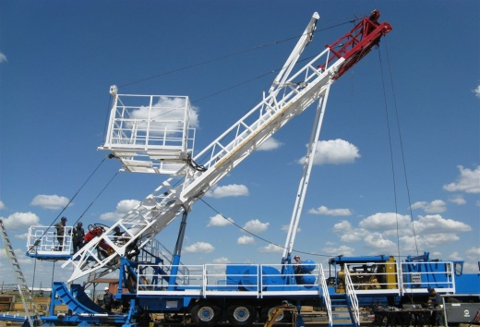
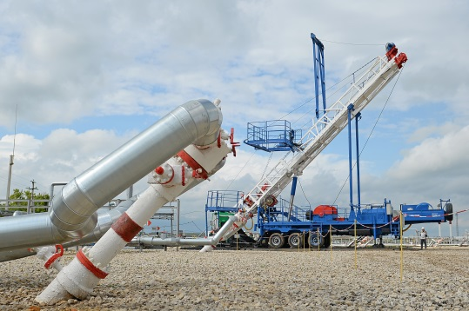
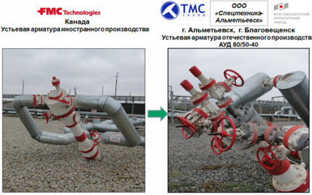
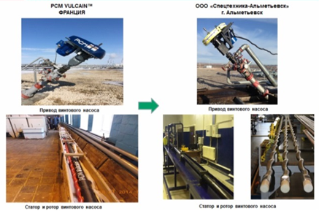
Разработанные оборудования, решения по снижению затрат
Импортозамещение при бурении скважин СВН
Установки К-54 и АПРС-40Н для проведения текущего и капитального ремонтов горизонтальных скважин
К-54
АПРС-40Н
Технические характеристики
Наименование параметров | Номинальное значение
 | К-54 | АПРС-40Н
Производитель | «National Oilwell Varco» США | ОАО «PO YeLAZ» ОАО «ПО ЕлАЗ» Россия
Стоимость наклонной установки, млн. руб. | 184,5 | 34,5
Транспортное шасси | самоходная установка | полуприцеп 3-х осный
Грузоподъемность в транспортном положении, тн | 27,2 | 20
Масса агрегата, тн | 43 | 30
Габаритные размеры длина-ширина-высота, м | 19,8-3,4-4,6 | 17,3-2,7-4,4
Двигатель | Caterpillar C15 (США) | YaMZ-238М2 / ЯМЗ-238М2 (Россия)
Импортозамещение при эксплуатации скважин
Устьевые арматуры
Высокотемпературные
УШВН

Slide 11
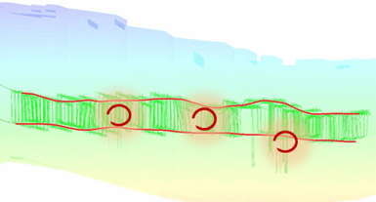
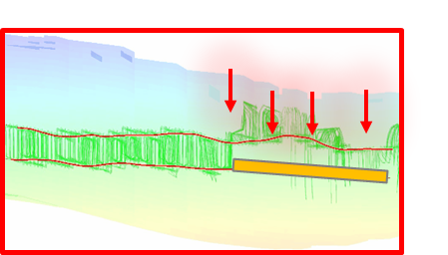
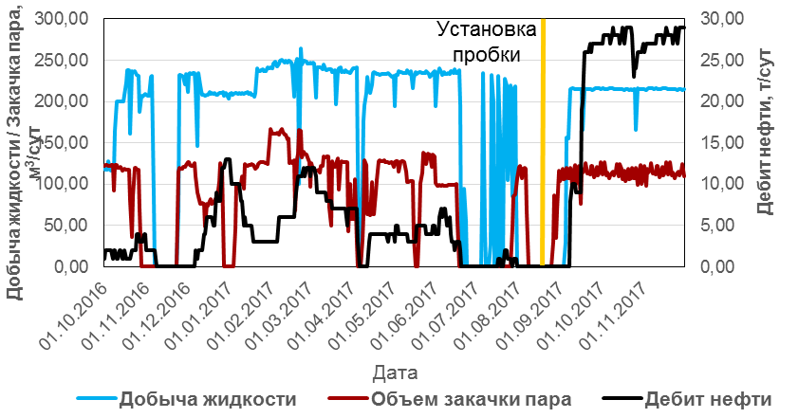
Снижение энергозатрат за счет применения термогелевой пробки
Решение задачи:
Определение скважин кандидатов для установки гелевой пробки.
Выбор оптимального интервала изоляции ухода тепла.
Эффективность работ:
В результате установки гелевой пробки происходит:
ускорение формирования паровой камеры и создания связи;
увеличение дебита нефти – в среднем 6,5 т/одну скв-опер.
снижение обводненности продукции;
снижение удельного расхода пара на добычу одной тонны СВН (при неизменном темпе закачки пара).
Динамика эксплуатации пары ГС

Slide 12
12
Проблемы разработки СВН
№ п/п | Проблема | Вариант решения | Срок
1 | В добывающих скважинах SAGD, значительная часть горизонтального ствола которых располагается в водонасыщенной зоне, происходит снижение добывных возможностей ввиду подтягивания «холодной» воды из водонасыщенной зоны. | Устанавливать термостойкую гелевую пробку расчетного объема в фильтре добывающей скважины для отсечения водонасыщенной зоны «носка» скважины перед повторным освоением скважин закачкой пара. | 2018
2 | Часть продуктивных пластов поднятий СВН характеризуется наличием протяженных глинистых прослоев между добывающей и нагнетательной скважинами, что препятствует фильтрации парового конденсата от нагнетательной скважины к добывающей. | Произвести закачку большого объема глинокислотной композиции поинтервально в нагнетательную скважину с целью обработки межскважинного пространства между нагнетальной и добывающей скважинами и создания термогидродинамической связи между ними. | 2018
3 | Запасы СВН в интервалах толщин пласта менее 10 м. | Использовать систему из горизонтальных и вертикальных скважин, а также шахтный способ извлечения данных запасов | 2022
4 | Низкие значения КИН при разработке мелкозалегающих залежей СВН | Использованию растворителей и катализаторов | 2019
5 | Отсутствие технологии добычи СВН из карбонатных коллекторов. | Проведение НИОКР, ОПР на полигоне СВН (Елаурский участок недр). | 2025

Slide 13
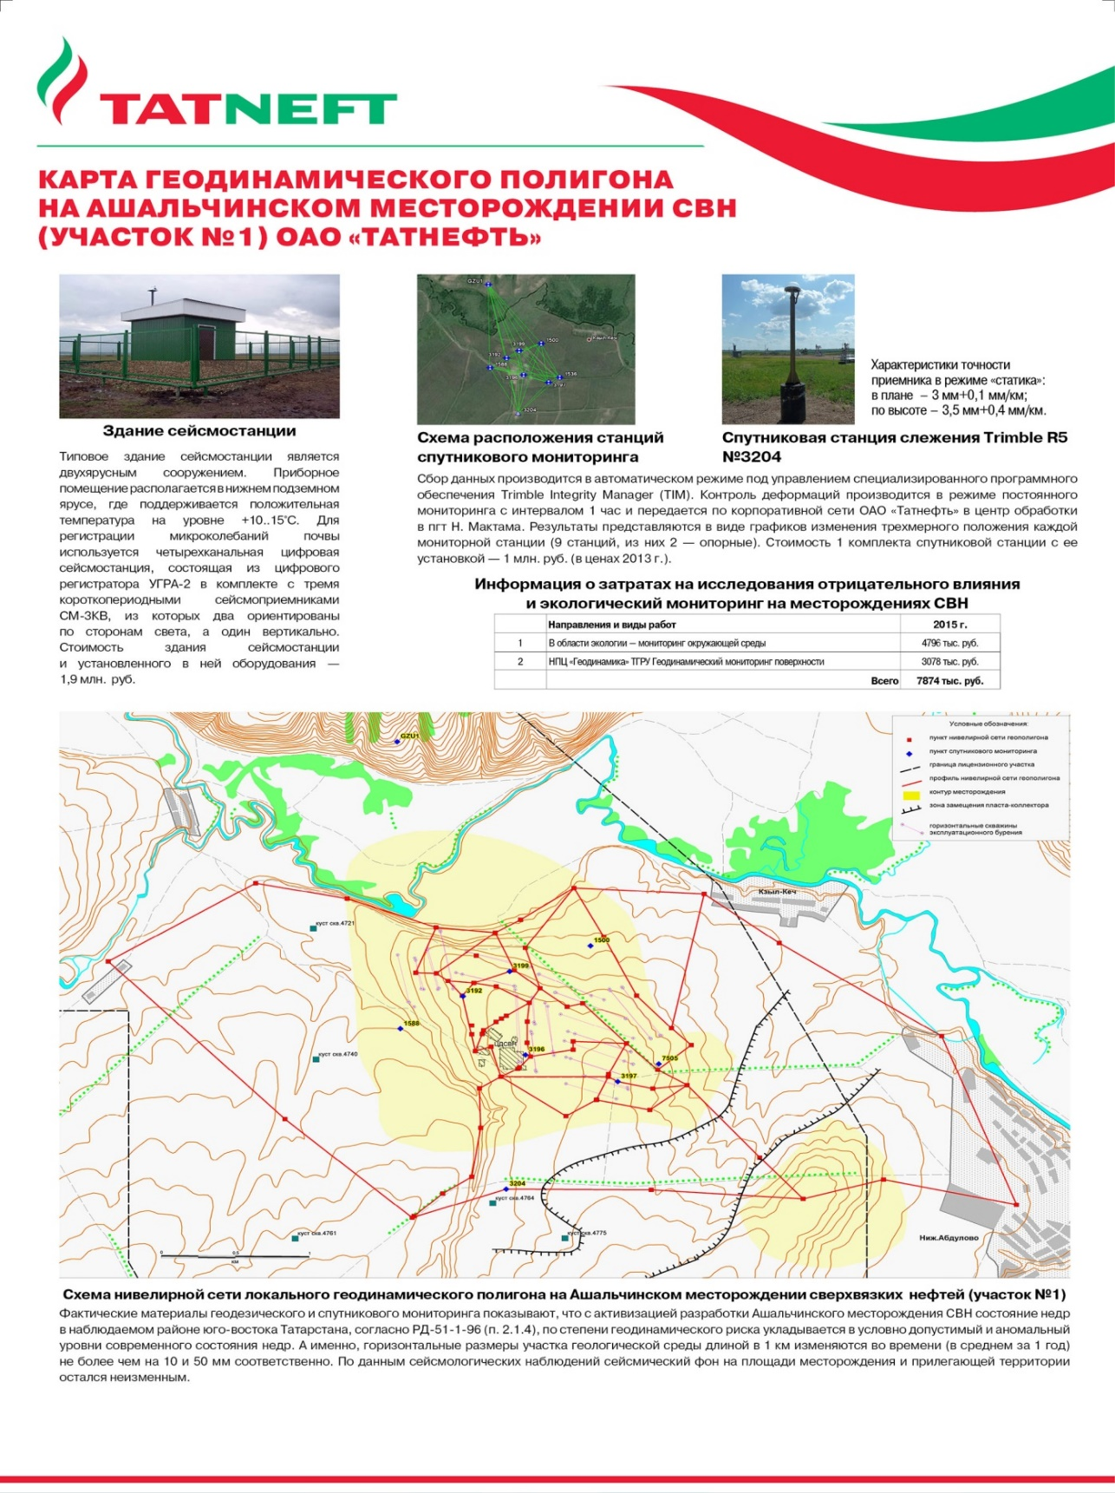

13
Система экологического контроля на залежи СВН
при паротепловом воздействии на пласт
Геодинамический полигон
Режимная сеть наблюдений в рамках
производственного экологического контроля
Поверхностные воды – 4 водопоста на реке Шешма.
Подземные воды – 2 колодца, 4 родника, 3 арт. скважины, 5 эколого-гидрогеологических скважин
13 пунктов отбора проб почв
11 пунктов наблюдения за состоянием атмосферного воздуха
9 мониторных станций, из них 2 - опорные
Сбор данных производится в автоматическом режиме под управлением специализированного программного обеспечения
Контроль деформаций производится в режиме постоянного мониторинга с интервалом 1 час и передается в центр обработки
Важнейшим направлением нашей деятельности является обеспечение экологической и промышленной безопасности. Для решения этих вопросов в постоянном режиме ведутся работы по исследованию состояния почвы (1 раз в год), питьевых вод (по Ашальчинскому месторождению 1 раз в месяц, по остальным - 1 раз в квартал), атмосферного воздуха (1 раз в месяц); мониторингу деформации земной поверхности (в постоянном режиме)

Slide 14
Мордово-Кармальское месторождение СВН
Геологические запасы составляют 4134 тыс. т. Извлекаемые – 1124 тыс.т. Текущий КИН - 0,06; проектный КИН – 0,28 д.ед
Площадная закачка пара (4тыс.т)
Закачка горячей воды (0,25 тыс.т)
Парогазовое и паровоздушное воздействие
(6,4 тыс.т)
Паротепловое воздействие (6,1 тыс.т)
Термосольвентные обработки (0,2 тыс.т)
Пробуренный фонд – 364 скв. Скважины остановлены с 01.07.2011г. С начала разработки отобрано - 226,368 тыс. т. С начала разработки закачка пара - 99,450 тыс.м³; объем закачки воздуха -1034,127 тыс.м³; закачка технологической жидкости (воды) -56,805 тыс.м³
НТО
(6 тыс.т)
Внутрипластовое горение (202 тыс.т)

Slide 15
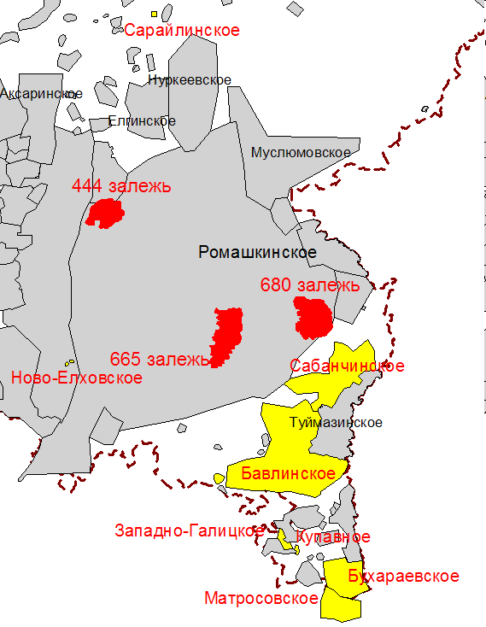
15
Месторождения с залежами в доманиковых отложениях
№ п/п | Месторождение | НБЗ, млн.т | НИЗ, млн.т | КИН (по проекту) | Фонд скв. |  | Добыча |  | Обв., %
 |  |  |  |  | экспл. | действ. | нефти, т/сут | жидкости, т/сут
1 | Сабанчинское | 40 | 8 | 0,2 | 11 | 11 | 18 | 59 | 69,7
2 | Бавлинское | 145 | 29 | 0,2 | 20 | 20 | 63 | 170 | 63
3 | Бухараевское | 12 | 2,3 | 0,2 | 12 | 12 | 28 | 39 | 28,4
4 | Западно-Галицкое | 4 | 0,7 | 0,2 | 3 | 3 | 9 | 16 | 43,6
5 | Купавное | 2 | 0,4 | 0,2 | 4 | 4 | 46 | 60 | 23,1
6 | Матросовское | 7 | 1,5 | 0,2 | 2 | 2 | 3 | 3 | 1,5
7 | Ново-Елховское | 1 | 0,2 | 0,2 | 9 | 9 | 10 | 66 | 85,4
8 | Сарайлинское | 0 | 0,0 | 0,2 | 1,0
9 | Ромашкинское | 144 | 4,3 | 0,0 | 10 | 8 | 17 | 46 | 63,6
Итого |  | 354,7 | 46,5 | 0,131 | 72 | 69 | 193 | 459 | 57,9
Лицензионные границы месторождений
Южно-Татарского свода
Утвержденные месторождения нефти
доманиковых отложений

Slide 16
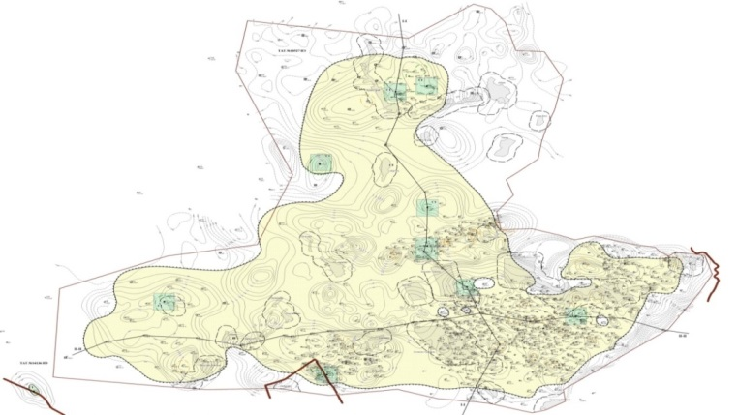
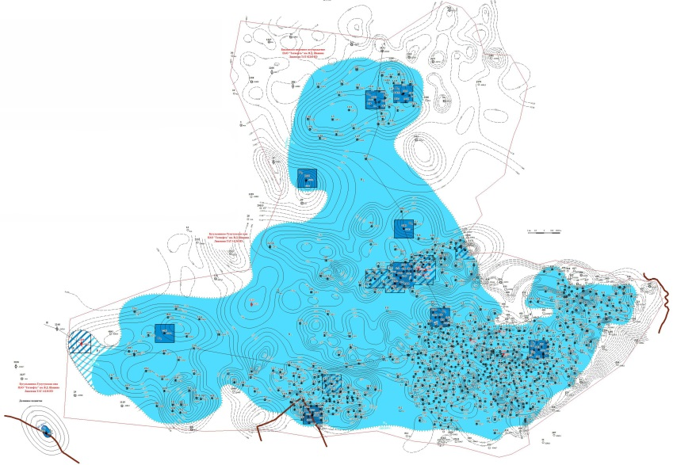
16
Опыт подсчета запасов в доманиковых отложениях
Прирост извлекаемых запасов категорий (А+В1+С1)+(В2+С2) составил + 25,8 млн. тонн
Подсчетный план от 2014 года.
№№ | Скваж | Qж_ф | Qн_ф | Обв_ф
1 | 388 | 5,5 | 1,2 | 74,6
2 | 440 | 9,6 | 0,7 | 92
3 | 1140 | 1,2 | 0,9 | 14,8
4 | 1144 | 9,2 | 5,2 | 36,6
5 | 2212 | 11,1 | 9,5 | 3,6
6 | 2241 | 7,3 | 6,2 | 4,7
7 | 2258 | 23 | 7,8 | 62
8 | 2583 | 5,7 | 0,3 | 94,7
9 | 2801г | 16,7 | 13,4 | 10
10 | 2802г | 43 | 0,6 | 98,4
11 | 2889 | 2,3 | 1,8 | 13,4
12 | 2915 | 2,4 | 1,8 | 13,5
13 | 2917Г | 5,7 | 3,4 | 33,3
14 | 2918 | 3,1 | 1,9 | 30,2
15 | 2942 | 9,9 | 2,9 | 66,8
16 | 1142/1 | 2,5 | 0,1 | 92
17 | 267/1 | 2,3 | 0,8 | 60
18 | 3919/1 | 2,1 | 1,045 | 44
19 | 1123/1 | 3,1 | 1,34 | 51,4
20 | 36п/1 | 9,6 | 0,461 | 94,6
Итого |  | 175,3 | 61,3 | 49,5
Подсчетный план от 2016 года
По состоянию на 01.04.2018 года на доманиковые отложения Бавлинского месторождения работают 20 скважин, из них 5 скважин ОРД, накопленная добыча нефти по ним составляет – 174 327 тонн, среднесуточный дебит нефти составляет 3,1 т/сут, средняя обводненность – 49,5%.

Slide 17
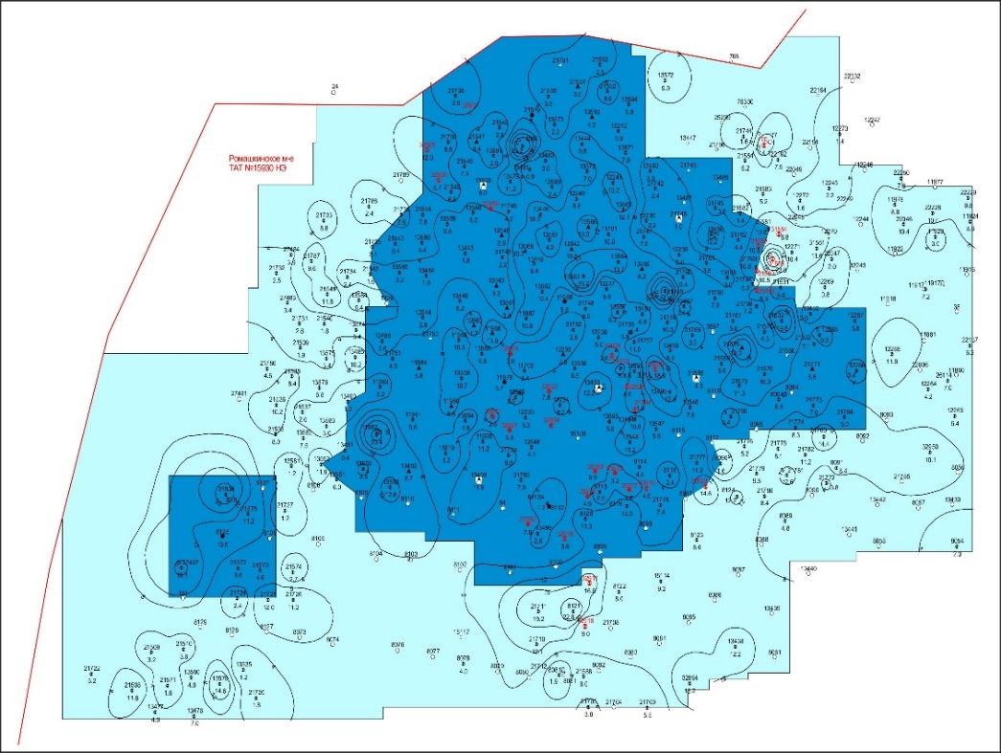
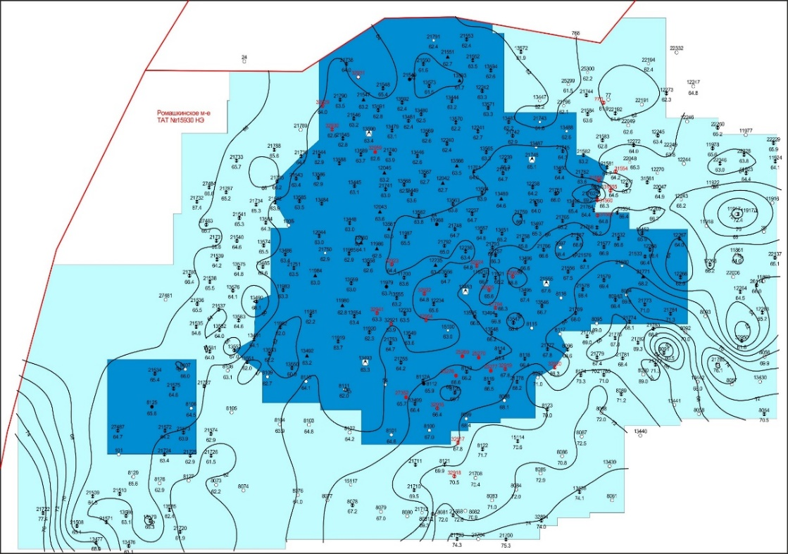
Сопоставление карт эффективных нефтенасыщенных толщин и подсчетных параметров в соответствии с традиционной и временной методиками подсчета запасов доманиковых отложений
17
Традиционная методика
Временная методика
Методика ПЗ | Средневзв. эффективная нефтенас. толщина, м | Коэффициенты |  | Коэф. извлечения нефти
 |  | пористости | нефтенасы-щенности
Лицензия ТАТ НЭ №15930, залежь 444, доманиковые отложения D3fr2
Традиционная | 7,0 | 0,06 | 0,85 | 0,2
Временная | 65,8 | 0,03 | 0,9 | 0,03
 | +840% | -50% | +6% | -85%

Slide 18
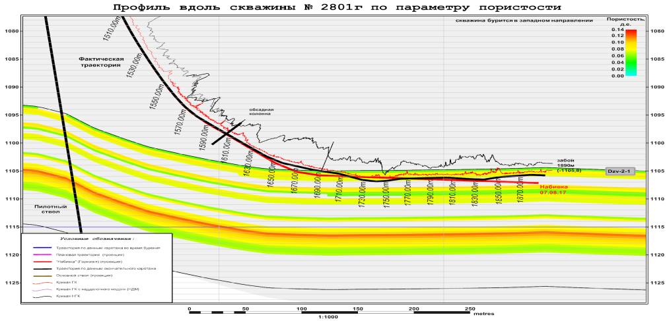
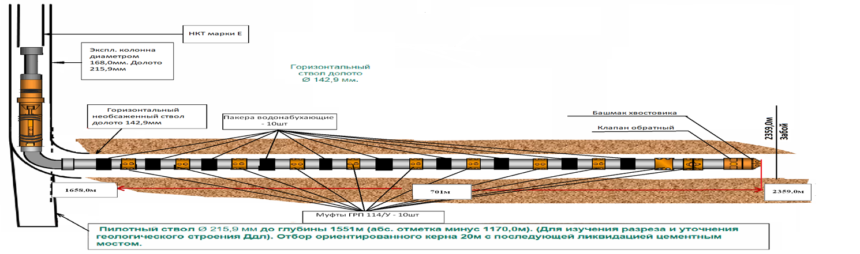
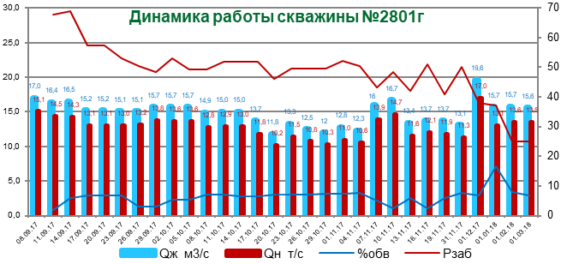
18
Ввод в разработку доманиковых залежей
Бурение новой горизонтальной скважины с производством многозонного ГРП;
Бурение новых наклонно-направленных скважин с последующем проведением ГРП как кислотных, так и проппантных;
Проведение большеобъёмных кислотных обработок с объемом кислоты от 3 м³ и более на метр перфорации;
Реанимация старого фонда скважин, после перехода на доманиковые отложения с производством ГРП или большеобъёмной кислотной обработки, зарезка боковых горизонтальных стволов;
Внедрение ОРД

Slide 19
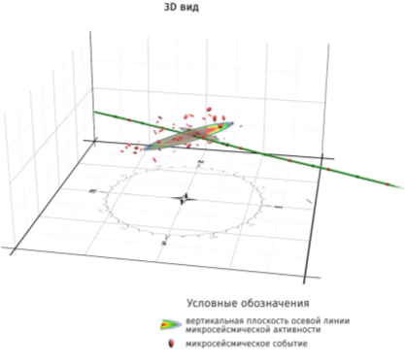
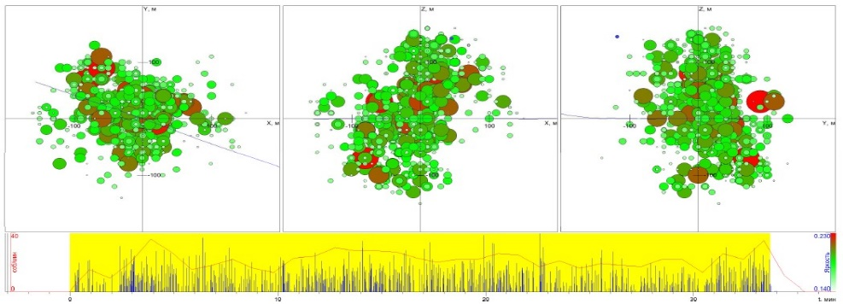
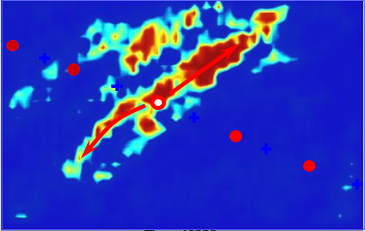
Эффективность технологий добычи нетрадиционной нефти
19
Мониторинг гидроразрыва пласта (ГРП)
Аномалии в процессе закачки флюида
Говорить об эффективности ГРП на доманиковые отложения в РТ сегодня рано, поскольку проведено незначительное для статистики количество гидроразрывов. Сегодня мы только еще создаем научно-обоснованные технологии процесса ГРП.
К сожалению, у нас единый подход к дизайну ГРП, составу реагента, проппанта для слабопроницаемых терригенных, карбонатных коллекторов и для доманиковых отложений.
В США стандартная длина ГС 1500-3000 м, количество портов ГРП более 40, объём закачки проппанта 6 т/м.
В скважине № 2802Г длиной ГС 700 м, сделали 10 портов ГРП, всего закачали 1095 м³ жидкости разрыва и кислотной композиции.
Начальные дебиты нефти после проведения ГРП в США достигают до 500 т/сут. (в среднем от 250 до 400 т/сут.), у нас до 15 т/сут..
Рентабельность извлечения сланцевой нефти в США с 2014 по 2016 годы снизилась с 50 до 23,3 долл/бар, при средней плотности сетки по сланцам 18 га/скв.

Slide 20
Пути изучения ТРИЗ: создания новых технологий освоения доманиковых отложений, разработки карбонатных пород, с залежами СВН, малых толщин
20
Работа по законодательному утверждению статуса научно-технологического полигона
Выполненные за 2012-2017 годы опытно-промышленные работы по освоению доманиковых отложений в пределах разрабатываемых месторождений показали, что существующие технологии не всегда эффективны. Нефть получена в 23 скважинах, отрицательные результаты получены в 13 скважинах, в т.ч. 3 скважины оказались бесприточными, а из 10 скважин получены притоки воды. Необходимо продолжить изучение причин и источников поступления воды или отсутствия притока.
По выполненным работам эффективность ГРП составляет 60 %, ОПЗ - 70 %. В основном отрицательные результаты получены по коллекторам с пористостью менее 3%.
Создание, опробование новых технологий и оборудования для геологоразведочных работ и дальнейшей разработки месторождений сверхвязкой нефти и доманиковых отложений мы хотим начать в научных полигонах «Доманик» (Булгарский лицензионный участок) и «Битум» (Елаурский и Кузьминовский лицензионные участки).
Соглашение по полигонам между Министерством природных ресурсов и экологии Российской Федерации и Республикой Татарстан 16.05.2015 г подписано, необходимо узаконить статус полигонов и начать работы.

Slide 21
21
Зачем нужны полигоны в РТ, в РФ
Развитие предлагаемых ПАО «Татнефть» проектов по полигонам «Битум» и «Доманик» направлено на:
- ликвидацию существующего отставания в изучении ресурсной базы по трудноизвлекаемым запасам (ТрИЗ) по РТ и РФ в целом;
- создание новейших отечественных инновационных решений по разработке и внедрению новейших технологий поиска, разведки, разработки и освоения трудноизвлекаемых запасов;
- обеспечение роста внутреннего валового продукта;
- создание импульса для развития российской промышленности, что позволит решить проблему импортозамещения;
- вовлечение в процесс более широкого круга ученых из ФАНО России для проведения фундаментальных исследовательских работ по ТрИЗ, студентов и аспирантов ВУЗов, ученых отраслевых институтов и опытных инженеров - производственников разных компаний для решения прикладных задач;
Развитие предлагаемых ПАО «Татнефть» проектов по полигонам «Битум» и «Доманик», наравне с основными направлениями, позволит Компании достичь:
- увеличения поступления в бюджет и занятости населения.

Slide 22
22
Основные проблемы для полноценной реализации работ
по полигонам
№№ nn | Проблема | Пути решения
1. | Лицензии выдаются на геологическое изучение и добычу УВ, а не на создание полигона для отработки технологий поисков и разработки. | Внесение изменений в ФЗ «О недрах» по статусу полигонов. Правительством РФ 15.06.2017г. проект закона внесен на рассмотрение Госдумы.
2. | Законодательно не закреплен статус научных полигонов, не разработан механизм финансирования работ, не определены права и обязанности участников. | Распоряжением Правительства РФ создать рабочую группу с привлечением МПР РФ, Минэнерго РФ, Минэкономразвития и Минфина РФ.
 |  | Определить и закрепить права, обязанности координационных советов.
3. | Нет механизма привлечения государственных средств для ведения работ по обеспечению деятельности научных полигонов. | Законодательно закрепить механизм финансирования работ, права на интеллектуальную собственность , права и обязанности участников, недропользователей, научных работников.
4. | Выделение и привлечение средств из Роснедра МПР РФ на этап ГРР со статусом собственности государства на результат работ и пробуренные скважины. | Постановлением Правительства РФ закрепить обеспечение Государственной поддержки включая субсидии и совместные НИОКР, налоговые вычеты затрат на НИОКР, ОПР, ГРР на научных полигонах из НДПИ компании только для тех компаний, которые реально участвуют в рамках деятельности научных полигонов.
5. | Выделение субсидий на создание и приобретение оборудования, техники технологий, включив их в перечень инвестиционных проектов Министерством промышленности и торговли РФ.

Slide 23
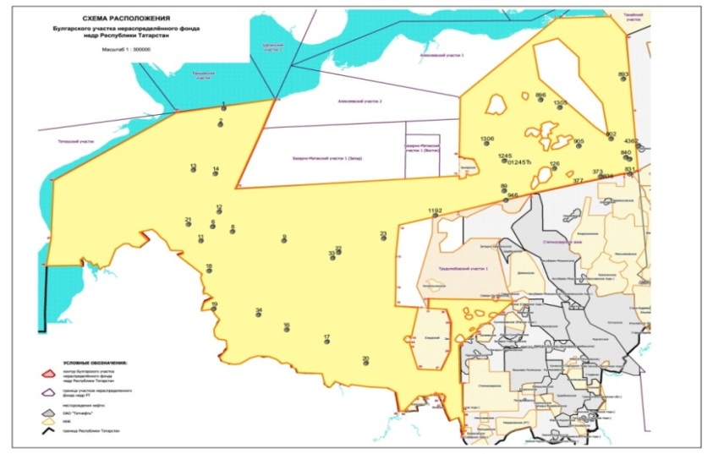
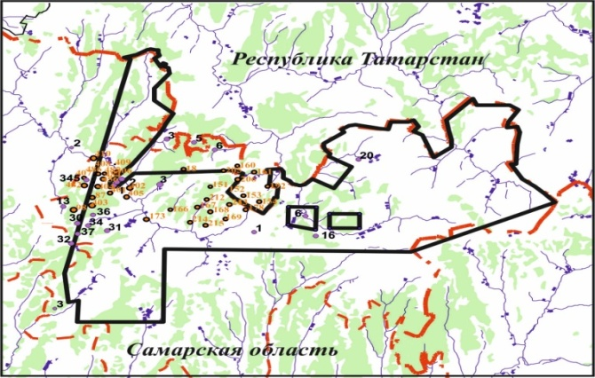
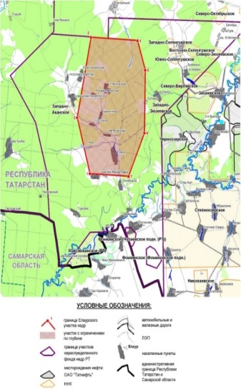
Программа работ на полигонах ПАО «Татнефть»
23
Программа работ на полигонах предусматривает несколько этапов исследований:
1. Геологоразведочные работы по поиску залежей нефти в нетрадиционных коллекторах или нетрадиционной нефти и попутных компонентов;
2. Изучение залежей, коллекторов, флюидов, оценка углеводородов и попутных компонентов, лабораторные анализы, подсчет геологических запасов нефти;
3. Создание и отработка техники и технологий извлечения нефти при опробовании и освоении отдельных объектов в скважинах;
4. Оценка технологических показателей, экономической эффективности, составление технологической схемы разработки.
Полигон «Доманик» Булгарский участок
Полигон«Битум»
Кузьминовский участок
Полигон «Битум»
Елаурский участок

Slide 24

БЛАГОДАРЮ ЗА ВНИМАНИЕ!

